Slide 1

Prueba Científico de Datos
Juan Camilo Florez Caro

Slide 2


1. (75%) Modelo de fuga
Entendimiento del negocio
Entendimiento de los Datos
Construir un score que nos resuma la probabilidad de que un cliente que ha tenido un cupo de crédito nos cancele su producto (modelo supervisado)
Segmentar y perfilar a los clientes que han tenido crédito (modelo no supervisado)
Construcción del modelo(s)
Evaluación del modelo(s)
Para campañas de retención, donde a los clientes con mayores probabilidades de cancelar su cupo de crédito se le aplicará mediante telemercadeo y envíos de correos electrónico campañas preventivas de up-selling/cross-selling
Para diseñar ofertas diferenciadas de mercadeo para ofrecerles nuevos cupos de crédito o seguros (upselling)
Despliegue

Slide 3
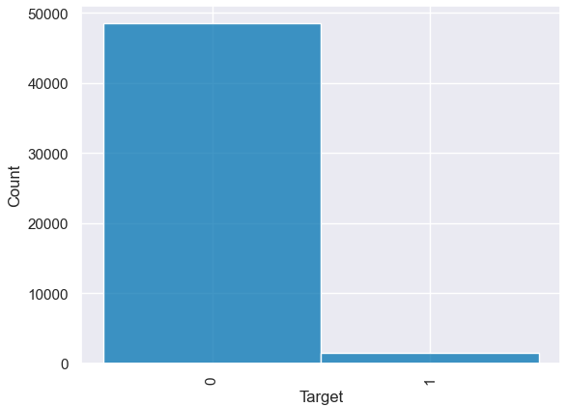
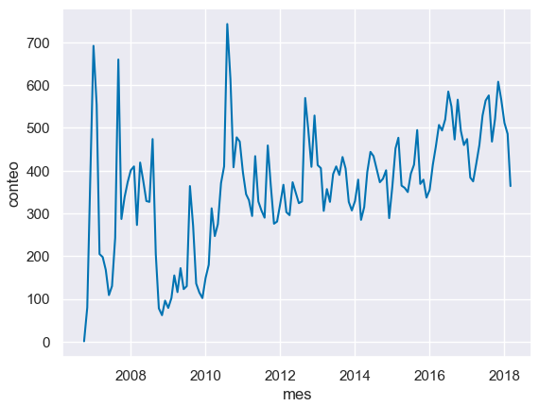
1. (75%) Modelo de fuga
Duplicados
Sin Duplicados (por ID)
Missing Values
Solo en variables de Churn
Data Types
Métricas vs Categóricas
En estrato (91%)
Consolidación
Integración 1:1 con subsidios y demográficas
EDA (Análisis Explor.)
Análisis Univariado
Target
Comportamiento Emisiones
Entendimiento del negocio
Entendimiento de los Datos
Construcción del modelo(s)
Evaluación del modelo(s)
Fue necesario estandarizar algunas variables dejándolas solamente en mayúsculas
Se tienen algunos valores atípicos especialmente en las variables métricas, por lo cual se recomienda gestionar las observaciones anómalas durante la construcción del modelo
Aproximadamente el 3% de los clientes en la base de datos tienen una cancelación manifestada
La labor de retención tiene una baja efectividad
Los principales motivos por los cuales los clientes manifiestan que quieren cancelar su cupo es debido a la necesidad de librear capacidad de endeudamiento para pagar un crédito hipotecario, e inconformidad con la cuota de manejo
Con el pasar del tiempo ha habido un crecimiento en la expedición de cupos, mientras que las cancelaciones se han mantenido relativamente estables, exceptuando el mes de 11-2017 en donde hubo un crecimiento atípico en las cancelaciones
Despliegue

Slide 4
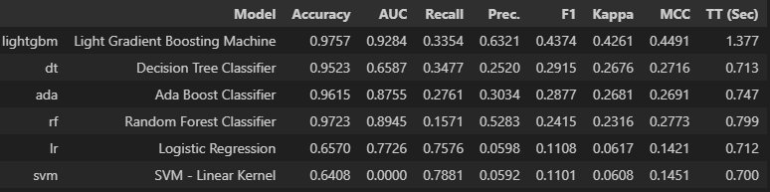
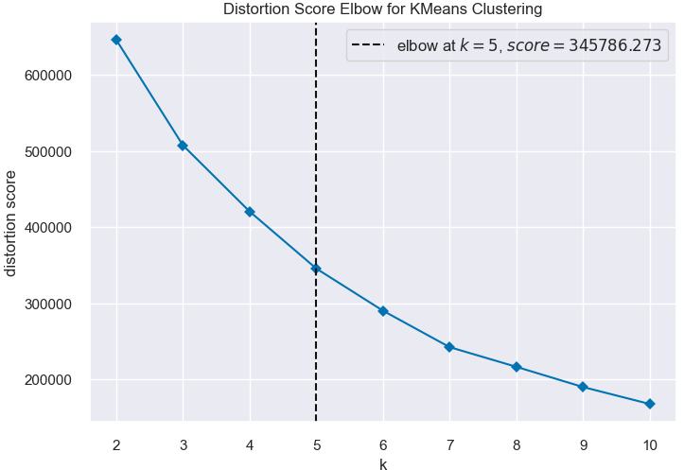
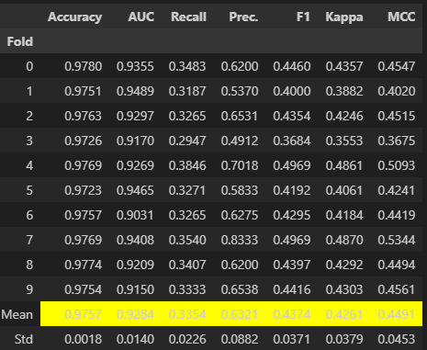
1. (75%) Modelo de fuga
Comparativo de modelos (F1 Score)
Construcción K Means
Entendimiento del negocio
Entendimiento de los Datos
Detalle Light Gradient Boosting Machine
Construcción del modelo(s)
Evaluación del modelo(s)
Despliegue
Cross Validation: 10 Fold
Imbalance: SMOTE
Outliers: Isolation forest
Normalización (Métricas): Z Score
Normalizacion Categoricas: One Hot Encoding
Feature selection: Chi2
Multicolinealidad: Threshold 90%

Slide 5
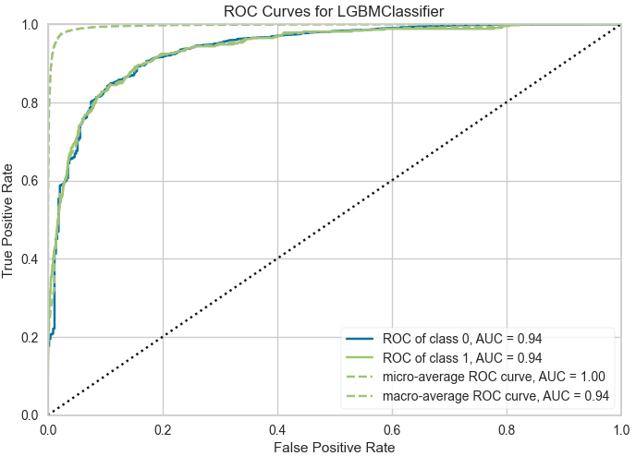
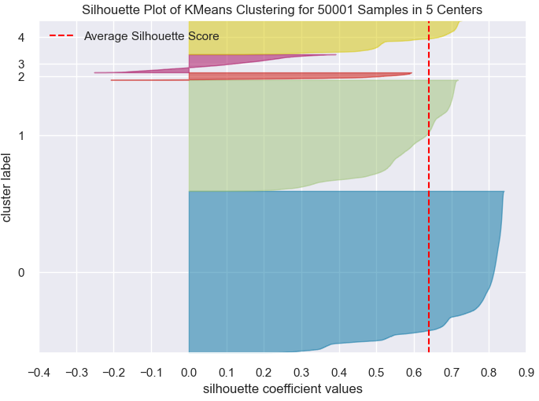
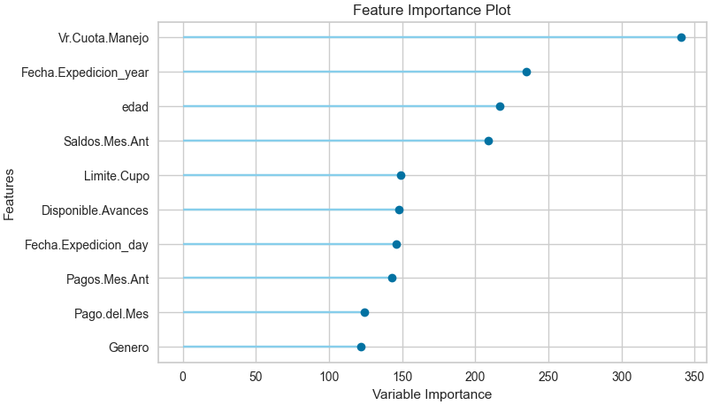
1. (75%) Modelo de fuga
Contra Validación (no Test)
Entendimiento del negocio
Entendimiento de los Datos
Construcción del modelo(s)
Evaluación del modelo(s)
Despliegue
En el gráfico de siluetas nos damos cuenta que 3 de los 5 segmentos tienen un coeficiente por encima del silhouette promedio, lo cual es positivo, adicionalmente son los segmentos más grandes, y si bien tenemos dos segmentos que nos indican que deberíamos abrir aun más conglomerados, son segmentos pequeños y se podrían considerar observaciones atípicas

Slide 6
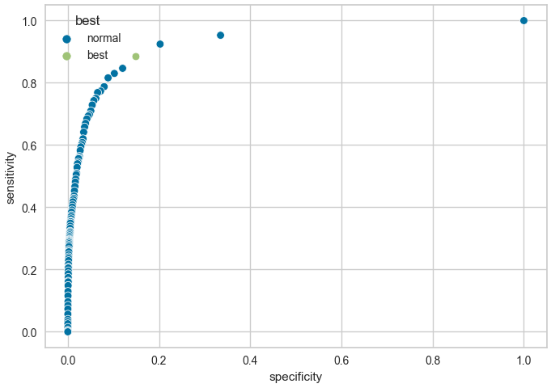
1. (75%) Modelo de fuga
Entendimiento del negocio
Optimización Threshold (gmean)
Entendimiento de los Datos
Construcción del modelo(s)
Evaluación del modelo(s)
Despliegue

Slide 7
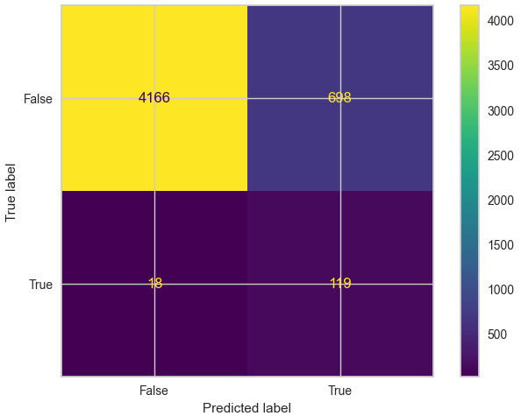
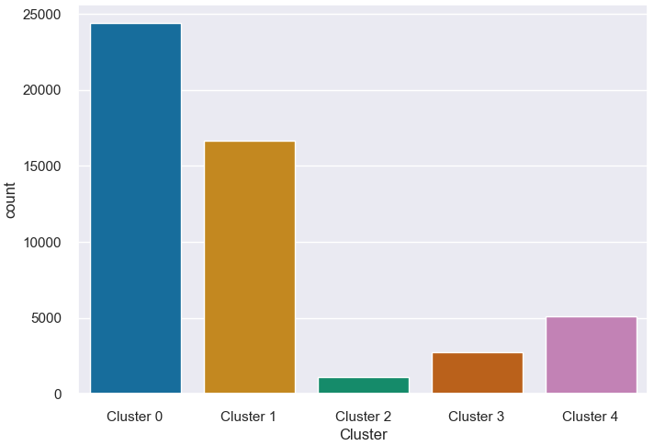
1. (75%) Modelo de fuga
Crea PKL:
Crea PKL:
Entendimiento del negocio
Sobre Test (Y Target Inferido)
Tamaños de los segmentos
Entendimiento de los Datos
Construcción del modelo(s)
Evaluación del modelo(s)
Despliegue
Accuracy: 0.85
Recall: 0.86

Slide 8
1. (75%) Modelo de fuga
Sobre los Segmentos
El segmento 0 (48%), o segmento Silver se caracteriza por ser el grupo mayoritario, son personas donde sus estudios son de primaria, tienen un mayor numero de personas a cargo y acuden a los subsidios de Lonchera y cuota monetaria
El segmento 1 (34%), o segmento Black se caracteriza por: ser un grupo de personas con estudios técnicos, no tienen subsidio de bono lonchera, pero si cuentan con los mayores cupos y limites de avance disponibles
El segmento 2 (3% ), o segmento Platino se caracteriza por: ser personas con niveles académicos superiores (técnico, universitario o postgrado), tienen máximo 1 persona a cargo, y tienen mayores cupos que los demás segmentos
El segmento 3 (5%), o segmento Tradicional se caracteriza por: Son quienes tienen un mayor numero de personas a cargo, acceden en su mayoría a subsidios como el bono lonchera, son quienes tienen mayores días de mora, mayores deudas y por ende mayores cuotas mínimas en sus cupos de crédito
El segmento 4 (10%) o segmento Gold, se caracteriza por: Personas de un segmento medio, con hasta 2 personas a cargo, suelen acceder a subsidios como el bono de lonchera o cuota monetaria, y tienen cupos de crédito superiores
Entendimiento del negocio
Entendimiento de los Datos
Construcción del modelo(s)
Evaluación del modelo(s)
Sobre la estrategia
Teniendo en cuenta lo anterior, la estrategia de campañas de mercadeo debería estar priorizando de la siguiente manera los clientes:
1) Platino, un segmento con buenos cupos como para ofrecerles tarjetas amparadas
2) Black, Un segmento con buenos cupos, y voluminoso, son el segundo segmento más grande
3) Gold, Un segmento con buenos cupos, y con acceso a los subsidios, lo cual simboliza un gran engagement con Colsubsidio
4) Silver: Un segmento con cupos pequeños pero responsables, no destacan por ser morosos
5) Tradicional, un segmento con altas responsabilidades, pero malas conductas de crédito
Donde se debe tener especial precaución con los del segmento tradicional ya que son quienes tienen conductas de cara al crédito menos sanas
Despliegue

Slide 9
1. (75%) Modelo de fuga
Consideraciones Finales
Entendimiento del negocio
Luego del despliegue se recomienda con una periodicidad mensual validar el desempeño del modelo, donde se busque que su AUC se mantenga a lo largo del tiempo
Validar semestralmente la necesidad de recalibrar o reconstruir el modelo
Se recomienda desplegar estas estrategias de upsselling/Cross selling con un A/B Testing donde se pueda tener un monitoreo constante de lo que sucede con la tasa de churn de clientes dado que recibieron alguna campaña vs la tasa de churn de clientes que no han recibido ningún estimulo (debiéndola recibir-grupo control)
Entendimiento de los Datos
Las conclusiones de los segmentos nacen de los clientes que TIENEN o han tenido crédito, pero se podría evolucionar el ejercicio hacia la construcción de un modelo de clasificación que permita tener un score que resuma la probabilidad de que un cliente nos diga que SI a nuestra oferta de crédito
Construcción del modelo(s)
Evaluación del modelo(s)
Despliegue

Slide 10
2. (15%) Parte 2
Con los siguientes datos, realiza un análisis de correlación y de regresión (Realizar pregunta para prueba de hipótesis)
 | X | Y
Media | 32,96 | 20480
Mediana | 36 | 18000
Asimetría (Skew) | -1.166 # Sesgo negativo (Cola izquierda) | 1.1445 # Sesgo positivo (Cola derecha)
Normalidad (H0:Es Normal) KS Test | Con una significacia del 5%, podemos rechazar la hipótesis nula ya que el p-value es inferior, por lo cual podemos decir que la función no está normalmente distribuida
Correlación | Pearson = 0,62
Regresión | Tenemos un R2 del 84.7% lo cual resprestenta el % de la variabilidad de Y explicada con X, un coeficiente positivo del 0.0014 (significativo) el cual nos indica que por cada unidad que crezca X, Y lo hará en 0.0014

Slide 11
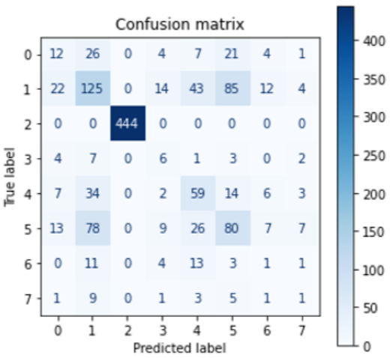
3. (15%) Parte 3
¿Cuál es su interpretación de la siguiente matriz? (argumente su respuesta)
Es una matriz de confusión diseñada como resultado de la construcción de un modelo predictivo donde cuya variable Dependiente tiene 8 posibles opciones.
A groso modo podemos obtener conclusiones como:
El modelo es muy poderoso para identificar cuando Y = 2, el 100% de las observaciones fueron bien clasificadas
Carece de poder predictivo cuando Y = 5, tiene tan solo una Sensitividad del 36% en esta clase (80/2022)
¿Cuáles y cuántas métricas puede obtener de dicha matriz? (argumente su respuesta)
Al ser una matriz de confusión de un modelo de clasificación multiclass, podemos calcular para cada una de las 8 respuestas de forma independiente las métricas de Accuracy, Precision, Recall(Sensitividad), Especificidad, AUC y si lo deseamos F1 score, es decir 48 métricas diferentes.
Y para tener una vista general de la matriz completa podríamos tener 6 adicionales calculando el promedio por ejemplo de todos los "Accuracy", es decir un total de 54 métricas distintas

